Slide 2


Здоровьесберегающие технологии на уроках физической культуры и в деятельности ШСК «Золотой Грифон» с применением ИТ
Шишкина Анастасия Владимировна,
учитель физической культуры
ГБОУ лицей № 329 Невского района Санкт-Петербурга

Slide 3
ЗДОРОВЬЕ
«Забота о здоровье – это важнейший труд педагогов.
От жизнерадостности, бодрости детей зависит их духовная жизнь,
мировоззрение, умственное развитие, прочность знаний,
вера в свои силы»
В.А. Сухомлинский.
Здоровье сберегающие образовательные технологии
-это совокупность приёмов, форм и методов организации обучения школьников без ущерба для их здоровья.

Slide 4



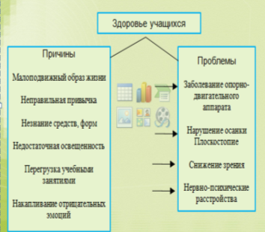
Здоровье сберегающие технологии на уроках ФК и в деятельности ШСК «Золотой Грифон» с использованием ИТ.
Цель
Создание условий для формирования у учащихся здорового образа жизни, сохранения и укрепления здоровья детей в ходе образовательного процесса.

Slide 5
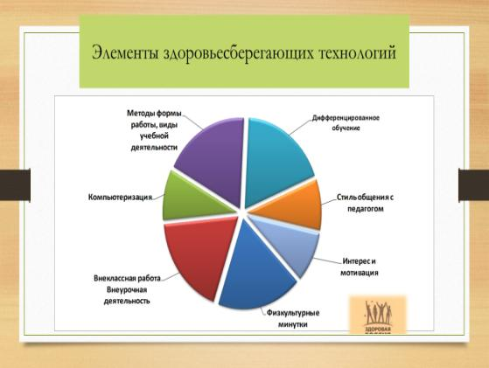
Элементы здоровьесберегающих технологий
Текст

Slide 6


Slide 7
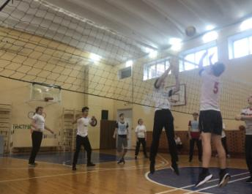
Школьный спортивный клуб «Золотой Грифон»
Секция волейбола для 7-11 классов.
Данная секция считается одной из самых популярных, так как является одним из основных видов спартакиады среди школьных спортивных клубов. Волейбол – игровой вид спорта способствующих развитию двигательных координационных способностей, воспитывающий чувство ответственности, развивающий волевые качества обучающихся.

Slide 8
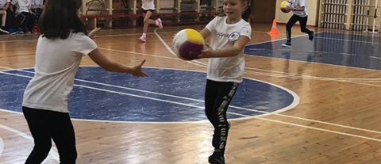
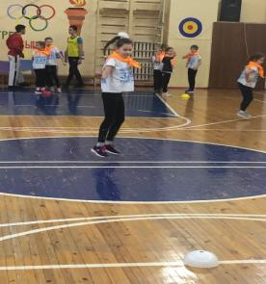
Веселые старты
Секция «Веселые старты» для 1-4 классов
Веселые старты - развивают такие физические качества как: ловкость, быстрота, реакция, скоростная выносливость, умение концертировать и переключать внимание. Программа реализуется в одной группе, занятия проходят два раза в неделю.

Slide 9
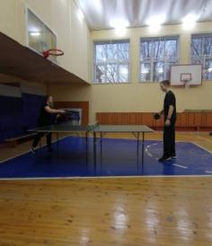
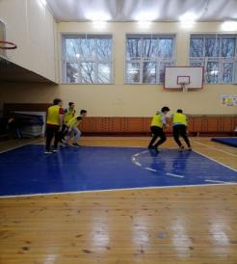
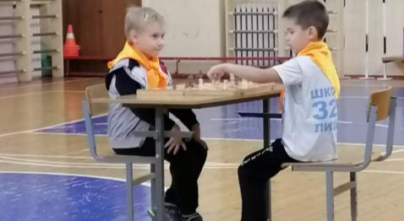
Теннис, баскетбол и шахматы
Секция настольного тенниса для 2-11 классов
Настольный теннис развивает такие физические качества как: ловкость, быстрота, реакция, скоростная выносливость, умение концертировать и переключать внимание.
Секция баскетбола для 5-11 классов
Систематические занятия баскетболом помогают развитию физических качеств (быстрота, ловкость и скоростно-силовая выносливость), а также способствуют воспитанию нравственных и морально-волевых качеств.
Секция по шахматам для 1-7 классов
Данный вид способствует развитию таких качеств, как: способность к концентрации внимания, расчет, целеустремленность, волю, терпение, смелость, умение быстро и правильно принимать решения в меняющейся обстановке.

Slide 10
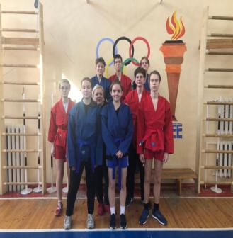
Секция «Самбо»
Секция Самбо помогает детям в развитии их физических данных, выносливости, целеустремленности, терпеливости и умении концентрироваться на поставленных задачах. Выполнение приемов самбо способствует развитию гибкости и подвижности в суставах.

Slide 11
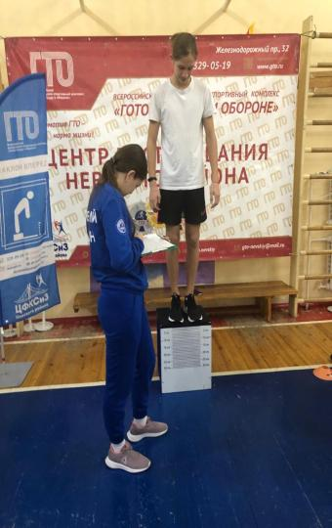
Готов к труду и обороне
Сдача норм ГТО.
Возвращение ГТО в Россию востребовано временем и социальными факторами. Оно позитивно встречено большинством россиян. Здоровье народа бесценно, и его фундамент закладывается в том числе и подобными общегосударственными мероприятиями регулярного характера.
Учащиеся нашего Лицея сдавали нормы ГТО. Они с большим энтузиазмом включились в сдачу норм ГТО, так как каждому интересно проверить свои физические возможности.

Slide 12
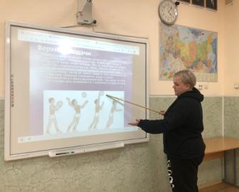
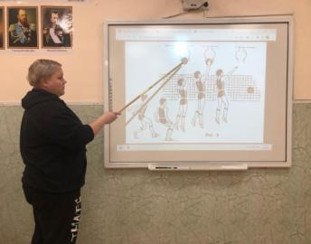
Результатами использования ИТ на уроках физкультуры и тренировках являются:
абсолютная доступность при любой физической подготовленности;
* заинтересованность учащихся в изучении техники приемов;
* применение этих знаний и умений в жизни (на отдыхе, в летних лагерях);

Slide 13
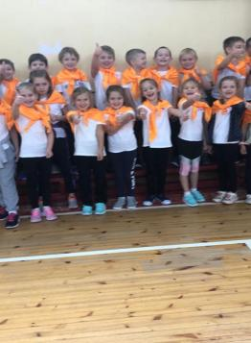
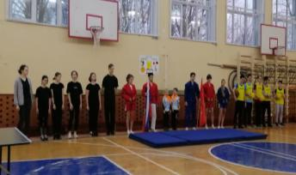
Физкультура, спорт – ЗДОРОВЬЕ!
ЗДОРОВЫЕ ДЕТИ – ГОРДОСТЬ РОССИИ!!!

